Slide 1


TRƯỜNG MẦM NON QUẢNG AN
Hoạt động phát triển nhận thức
Đề tài: Khám phá khoa học “ Tìm hiểu về nón lá ”
Lớp: MGN ( 4 -5 tuổi)
Thời gian: 25 – 30 phút
Người thực hiện: Phạm Thị Thanh Thủy
Năm học: 2024 - 2025

Slide 2
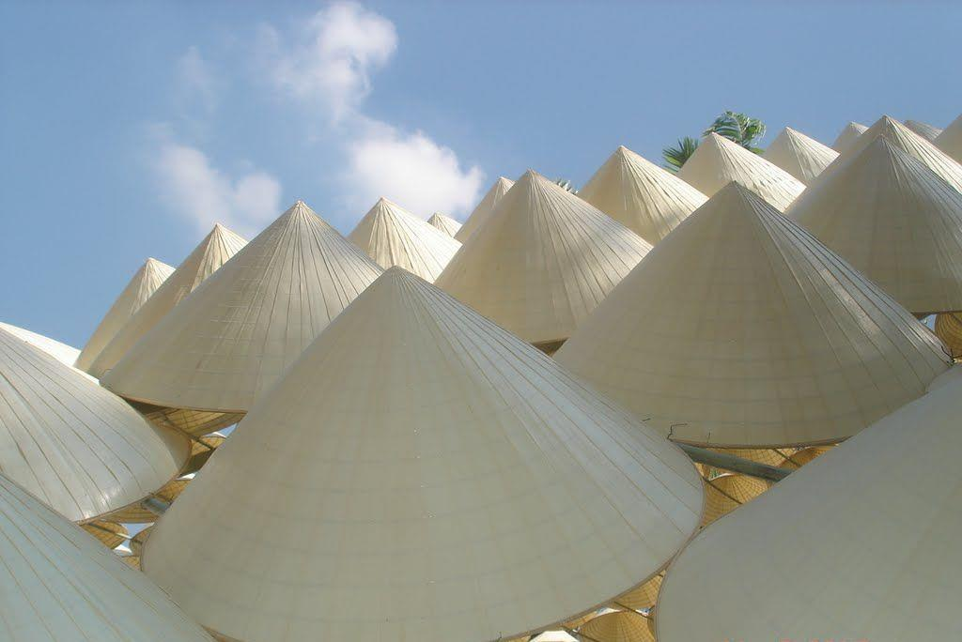
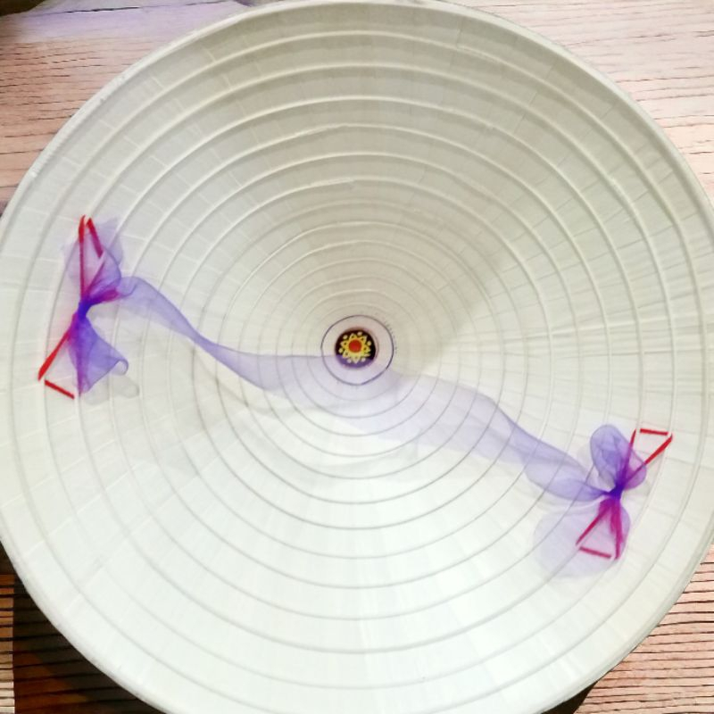


Slide 3
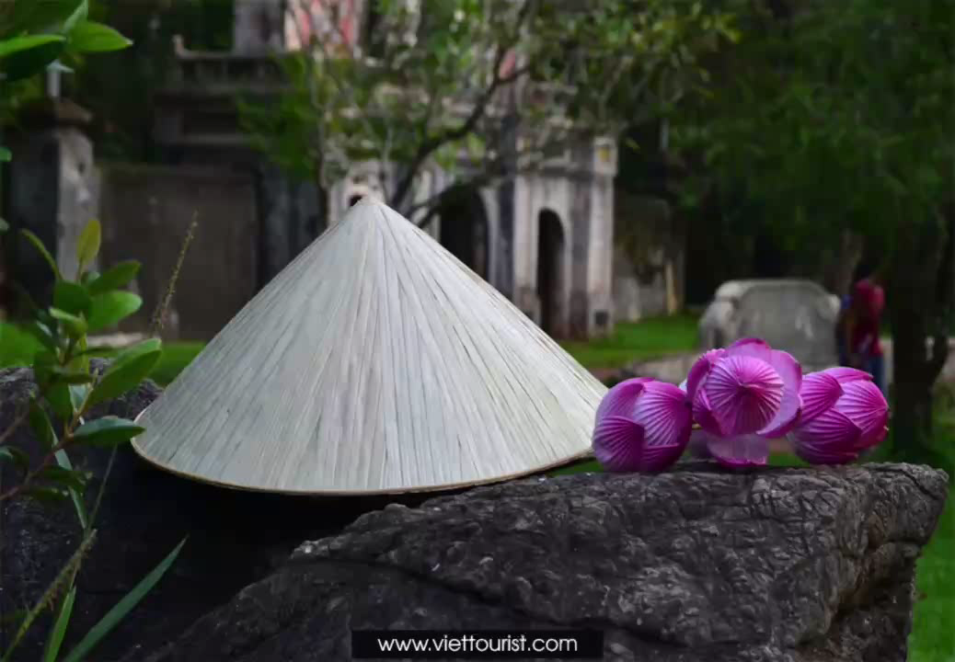

Slide 4
